Slide 2
LLEGO EL MOMENTO…

Slide 3
¿SEGUIREMOS HACIENDO INVERSION EN EDUCACION FORMAL?

Slide 4
NOS EMPUJARON LA VACA

Slide 5
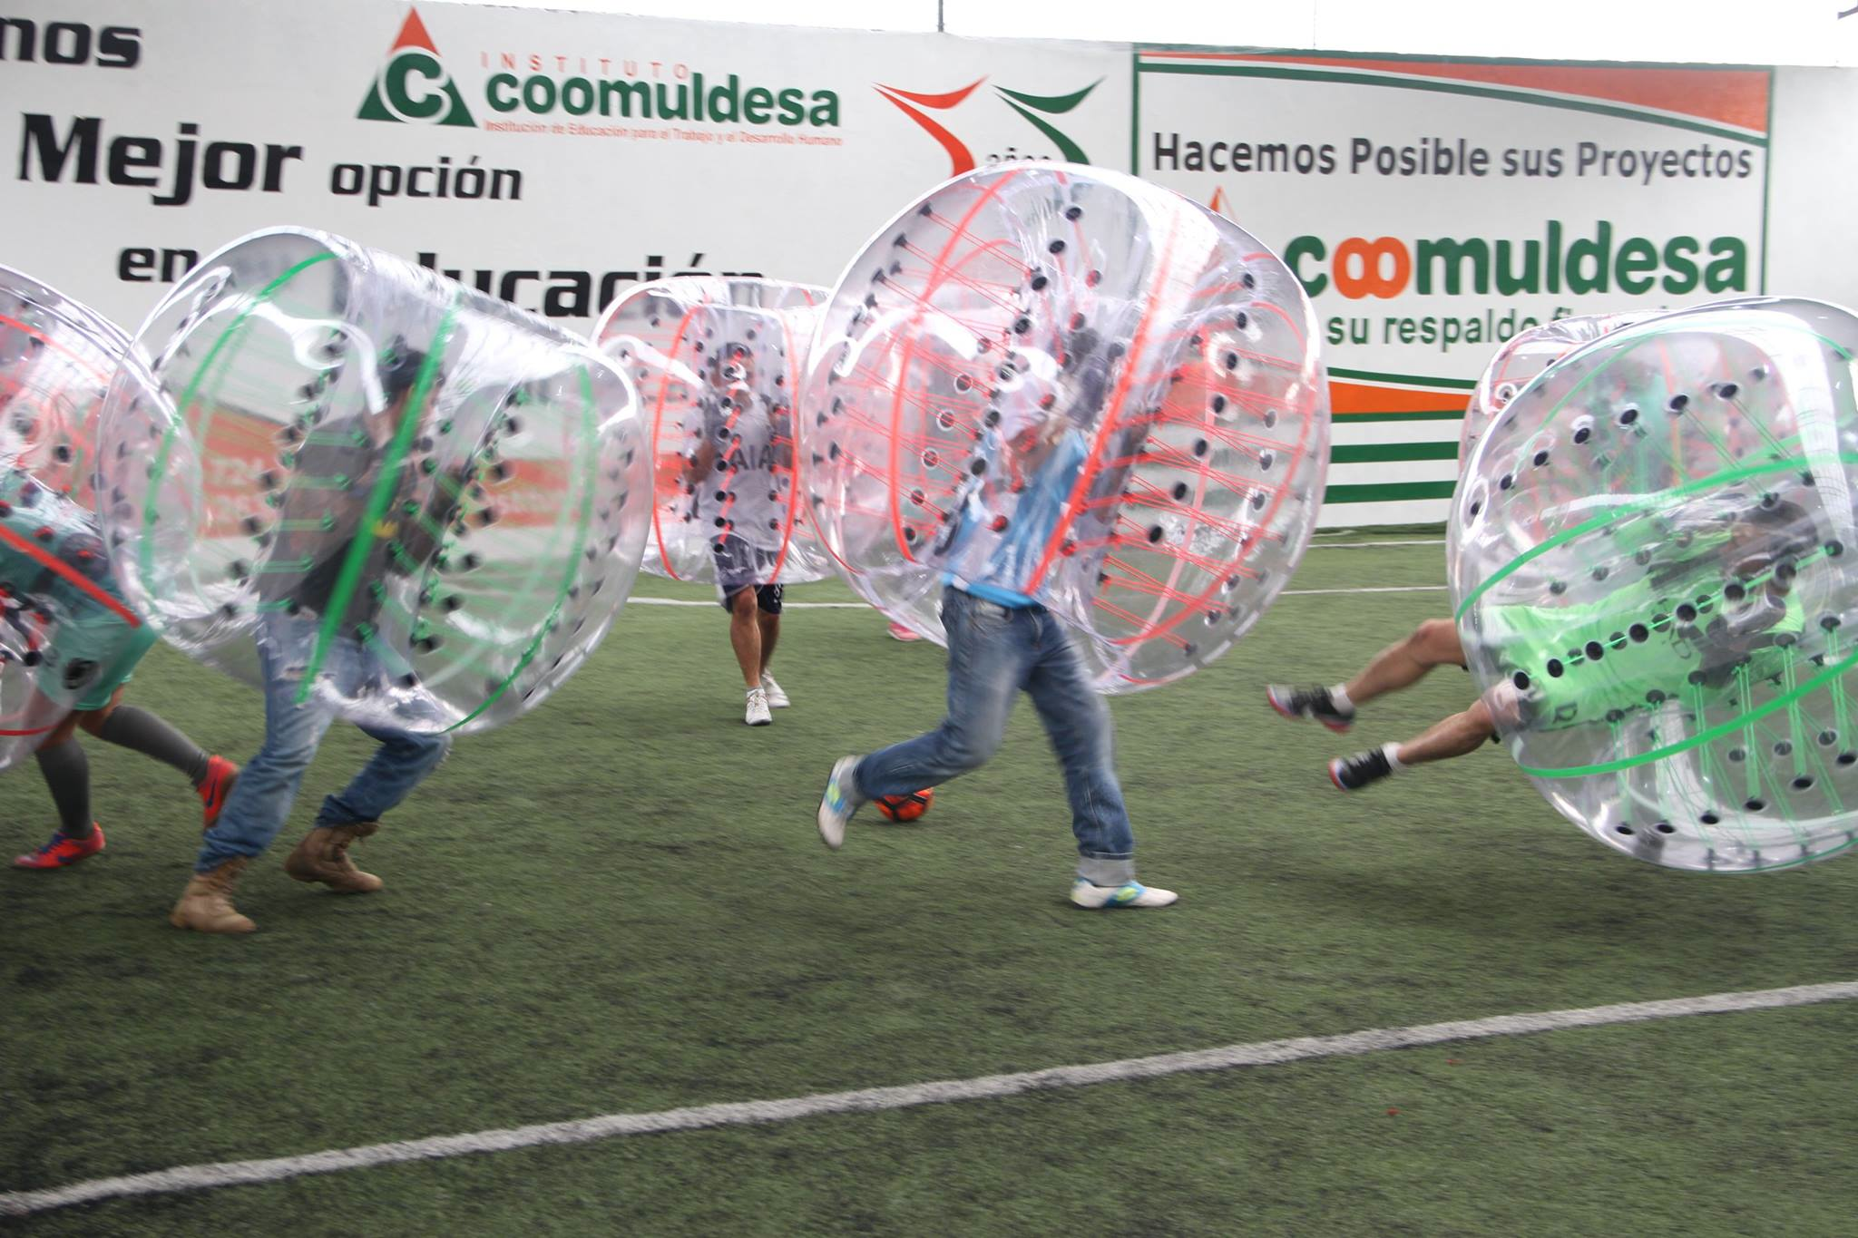

Slide 6
RED DE FUNDACIONES COOPERATIVAS

Slide 7
SI NO NOS UNIMOS NOS CUELGAN POR SEPARADO.
Son la Fundaciones la Sangre de las cooperativas.
Pro. Samuel Gonzales.

Slide 8
UNIONES ESTRATEGICAS DE SERVICIOS

Slide 9
SERVICIOS COMPARTIDOS

Slide 10
Comunicación Para Todos
La Voz de los que si tienen Voz

Slide 11
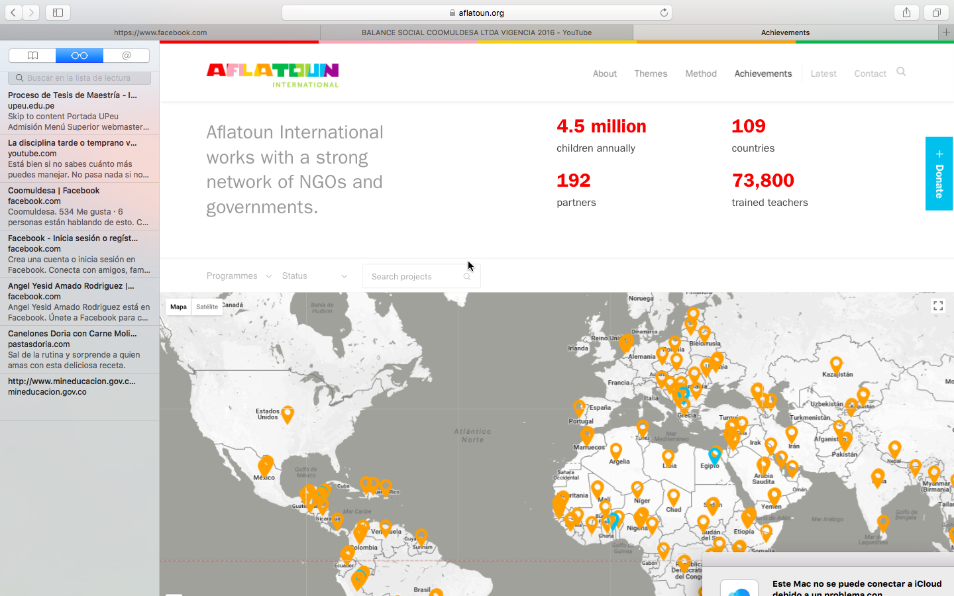
EDUCACION SOCIAL Y FINANCIERA

Slide 12
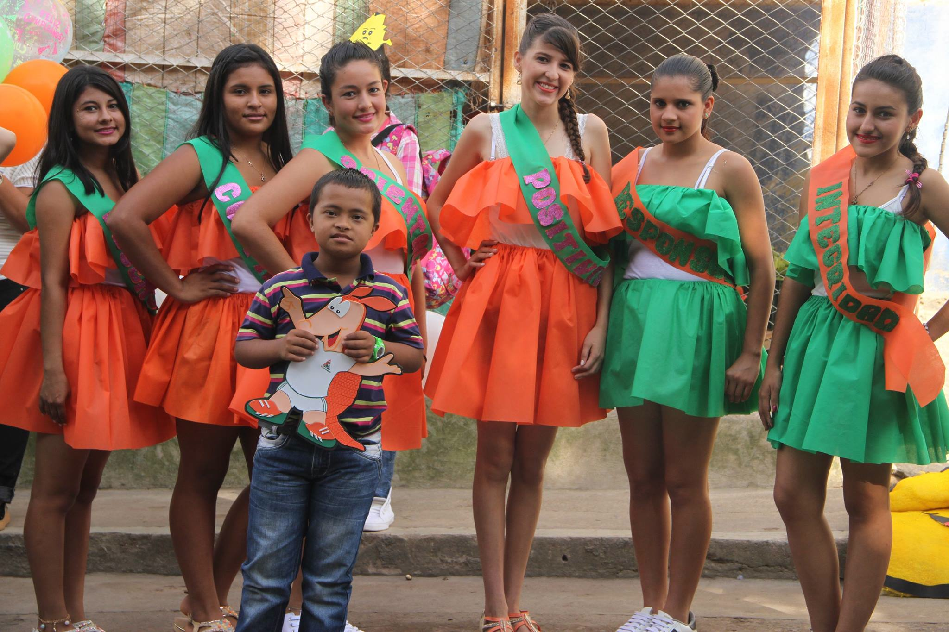
Generación de Liderazgo y Voluntariados

Slide 13
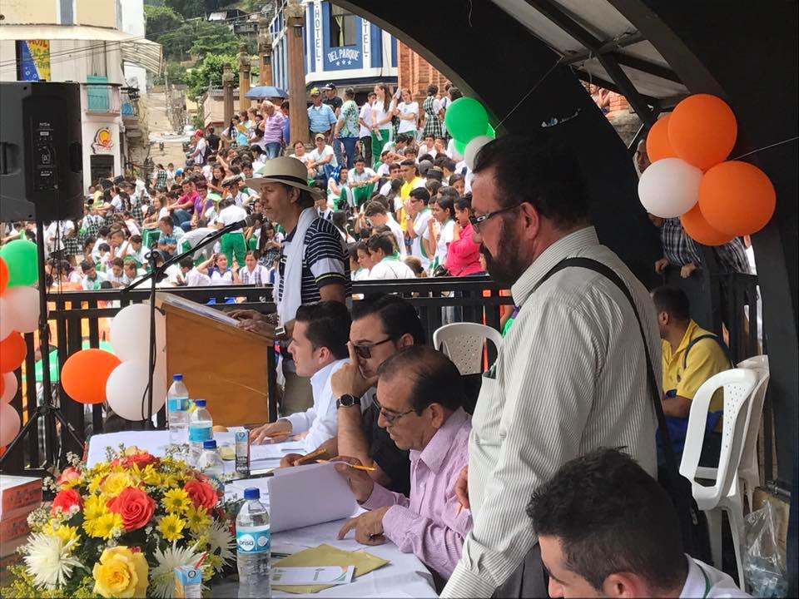

Slide 14
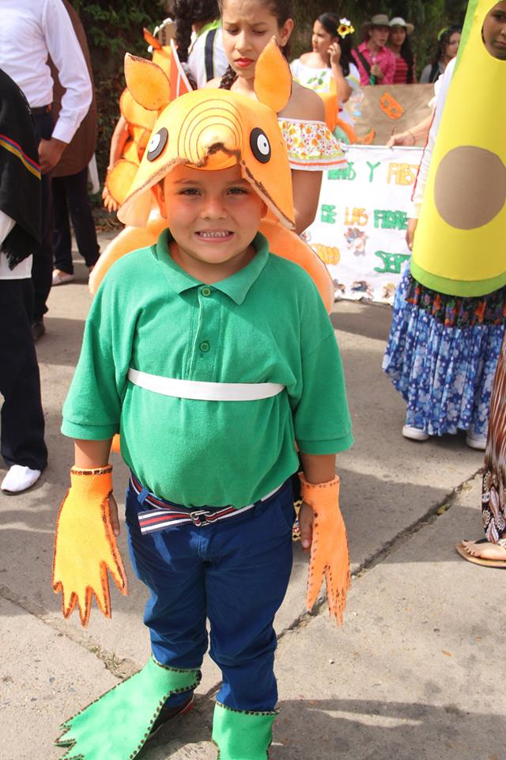
Edu-Entretenimiento que fomenta el ahorro

Slide 15
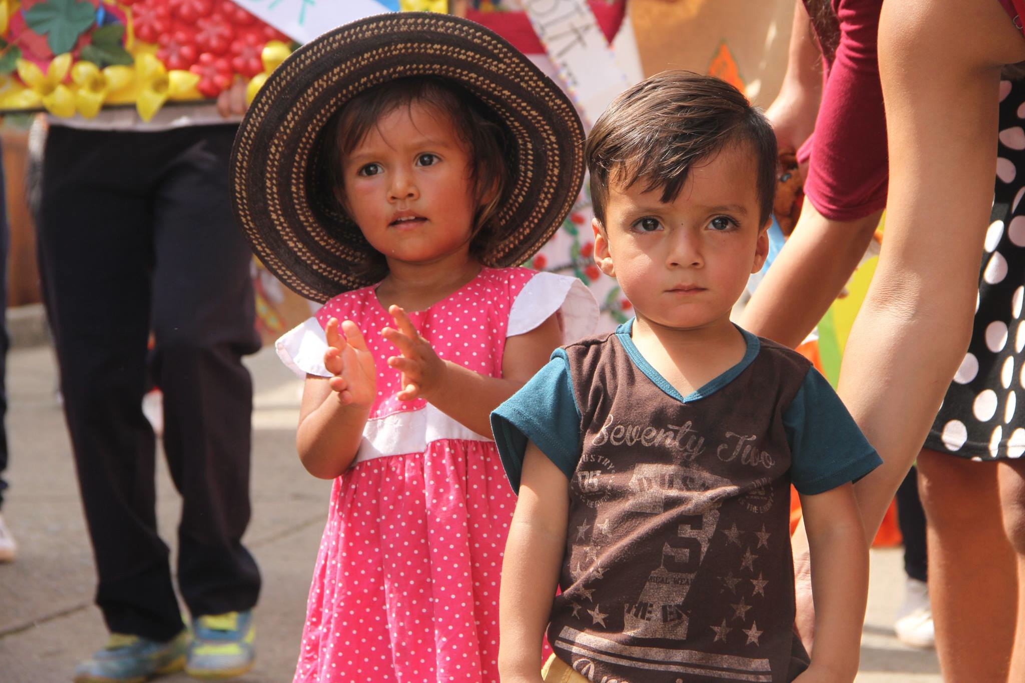

Slide 16
Comercio justo
Red de Productores y Red de Consumidores

Slide 17
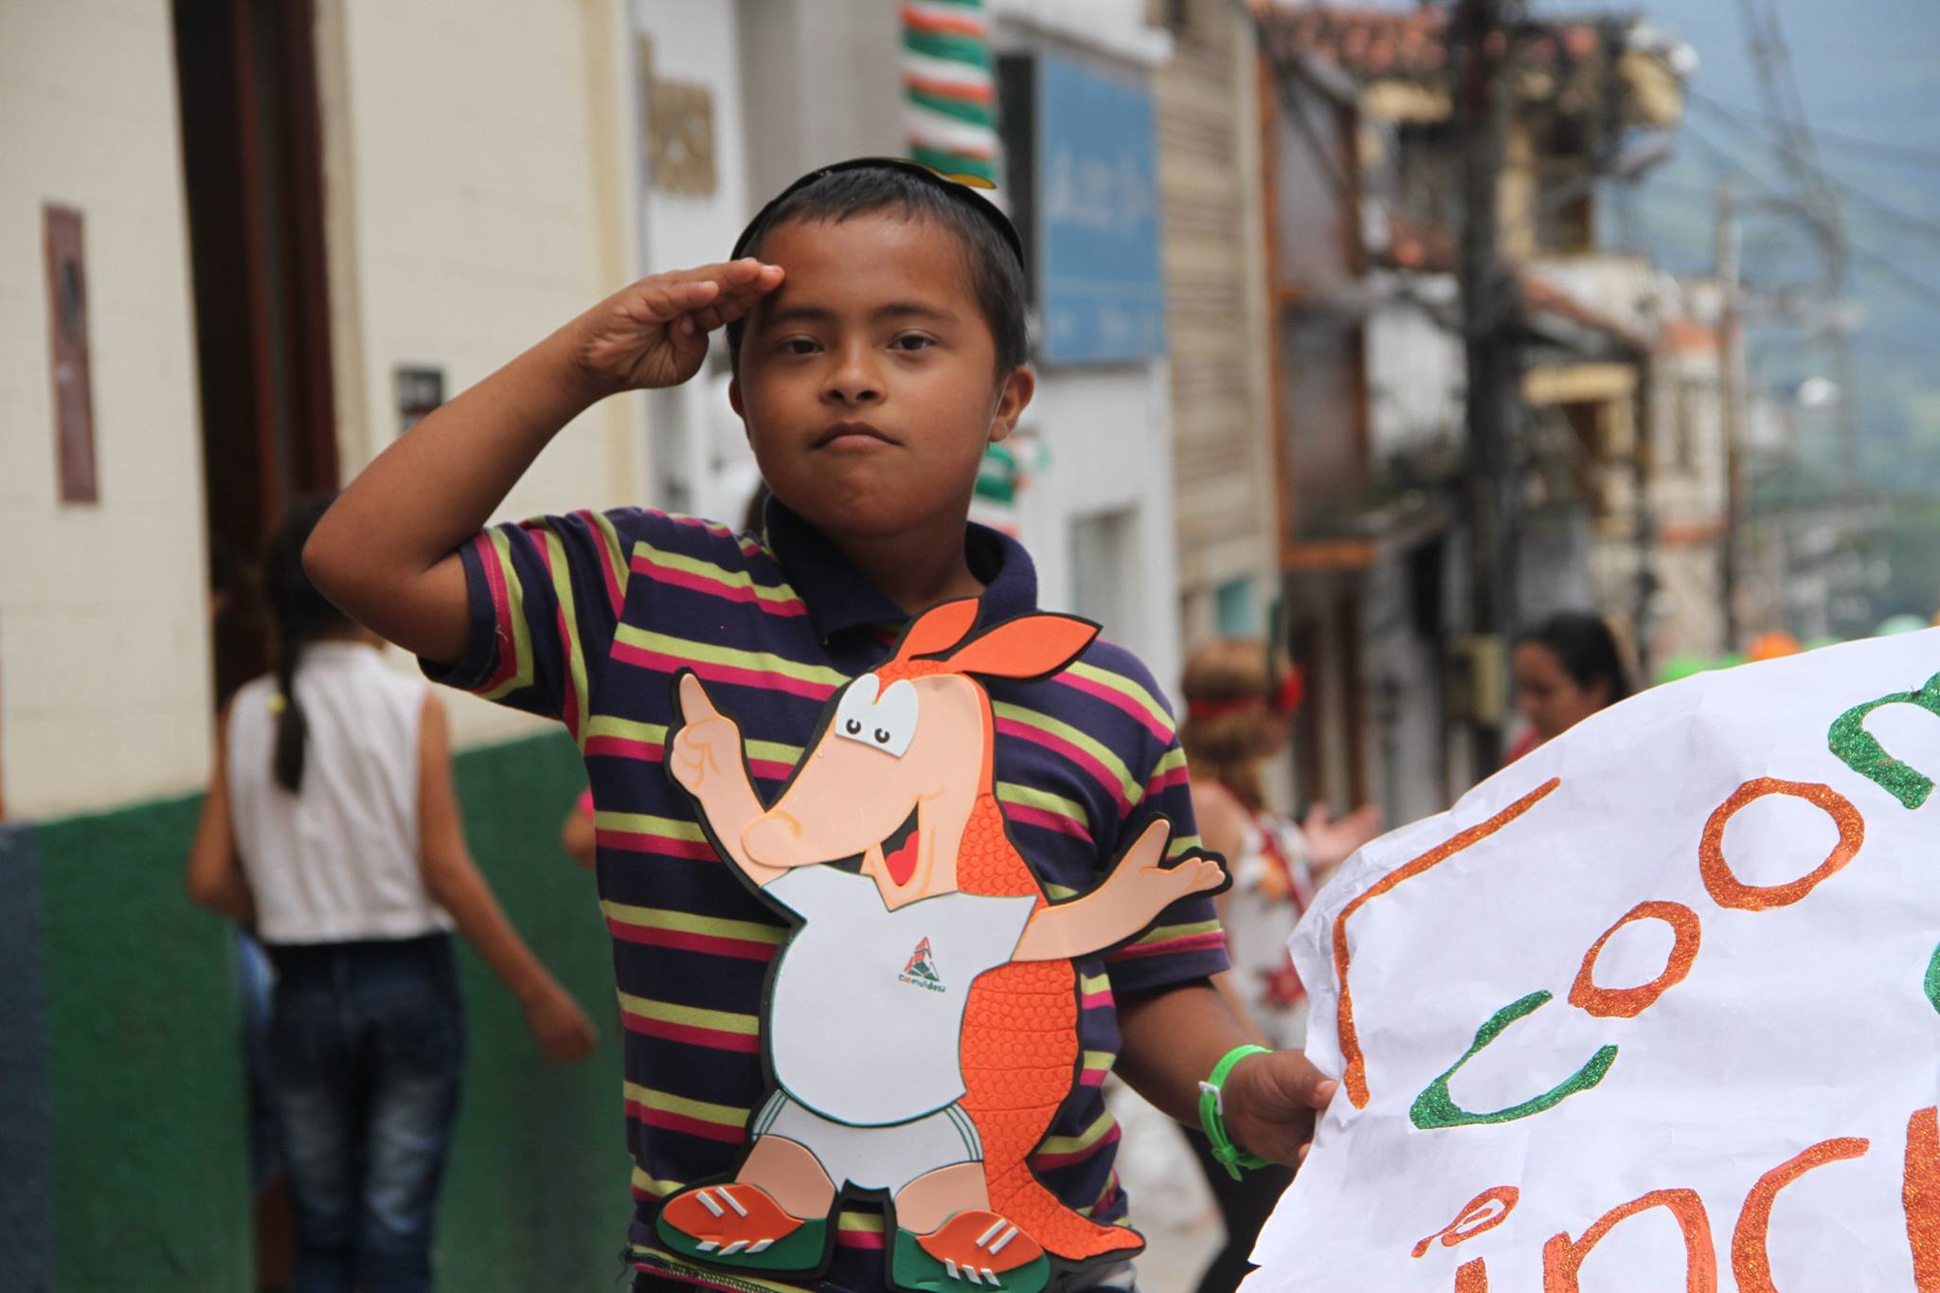

Slide 18
Turismo solidario… Agencias de viajes

Slide 19
agencia de seguros

Slide 20
REFECCIONES QUE NOS TRANSFORMAMOS

Slide 21
QUE ES UNA FUNDACION
La fundación se puede formar por personas físicas o personas jurídicas, bien sea por acto inter vivo, o mortis causa (en testamento). Ahora bien, las fundaciones se rigen por la voluntad del fundador, por los estatutos establecidos por él, tomando en cuenta lo estipulado en el ordenamiento jurídico de cada país sobre esta materia.

Slide 25
Cuales son los principios y valores de las fundaciones

Slide 26
Quienes vigilan a las fundaciones

Slide 27
ARTICULO 94o.
"Los organismos cooperativos podrán, directamente o en forma conjunta, crear instituciones auxiliares del cooperativismo orientadas exclusivamente al cumplimiento de actividades de apoyo o complementación de su objeto social.

Slide 28
“A los organismos mencionados en el presente capítulo le serán aplicables, en lo pertinente, las normas legales previstas para las cooperativas.
En ese orden de ideas, tenemos entonces que, el objeto de la empresa asociativa –cooperativa-, es producir o distribuir conjunta y eficientemente bienes o servicios para satisfacer las necesidades de sus asociados y de la comunidad en general, pero siempre propendiendo por el interés social y el bienestar colectivo, mientras que las instituciones auxiliare están orientadas exclusivamente a cumplir las actividades de apoyo o complementarios al objeto social.

Slide 29
FUSIÓN TEMPORAL

Slide 31
Mil gracias

